Slide 1

EL OTOÑO
Departamento de Educación Parvularia
Colegio Madres Dominicas
Concepción
KÍNDER B
Miss Francisca Almarza
30/03/2020

Slide 2
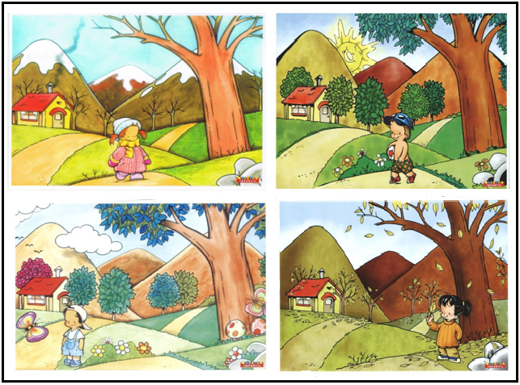
Mira atentamente estas imágenes…
¿Qué ves en cada imagen?
¿Puedes nombrar todas las estaciones?
¿En cuál estación estamos ahora?

Slide 3
Ahora dime tú…
¿Qué pasa en otoño?
Además de que las hojas cambian su color, ¿Qué pasa con ellas? ¿Por qué sucede eso?
¡Haz un dibujo o pintura de lo que tú sabes que ocurre en otoño! Cuando lo termines, envíame una foto a falmarza@mmddconcepcion.cl . En el correo, responde las preguntas hechas aquí con ayuda de tus padres. ¡Tienes hasta el viernes 03/04/2020 para enviarlas, así que hazlo con calma!

Slide 4
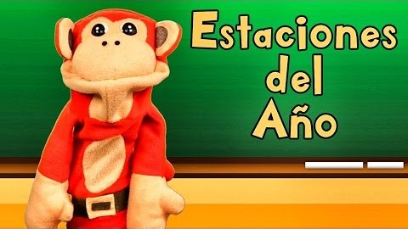
Para terminar…
Mira atentamente este video sobre el otoño https://www.youtube.com/watch?v=gxUpyhp2nVg

